Slide 1
Северна Азија
Западносибирска низија, Сибирска висораван и громадне планине.
Средња Азија
Источна Азија
На западу Туранска низија, на југу веначне а на истоку громадне планине.
На западу Синкјанг и Тибет, на истоку Кинеска низија и острва и полуострво.
РЕЉЕФ АЗИЈЕ
Југозападна Азија
Југоисточна Азија
На западу Анадолија, у средини Месопотамија, на истоку Иранска висораван.
Вулканске планине на острвима и полуоствима. Низије мале.
Јужна Азија
На северу Хималаји, јужније Хиндустан и Бенгал, на југу Деканска висораван.

Slide 2
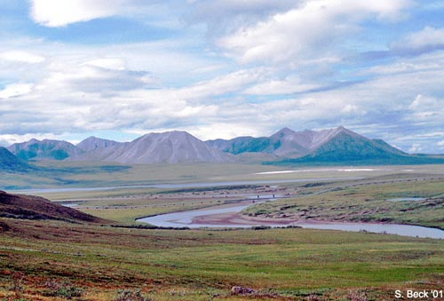
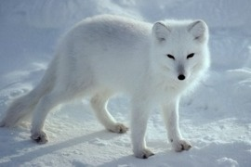
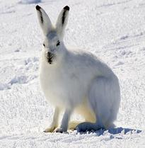
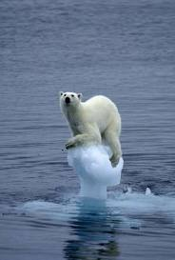
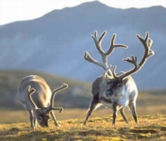
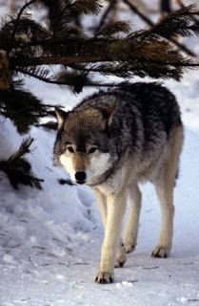
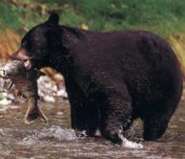
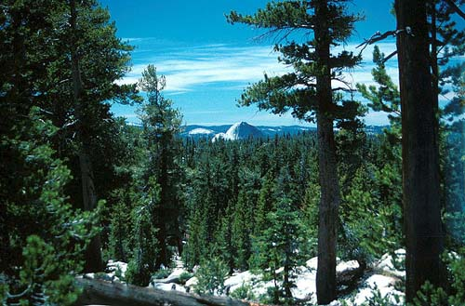
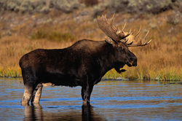
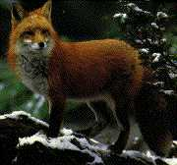
ТУНДРА
ТАЈГА

Slide 3
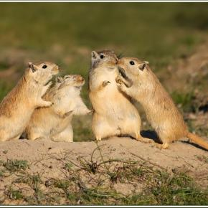
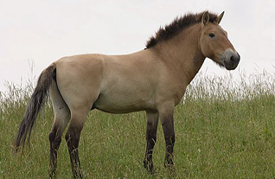
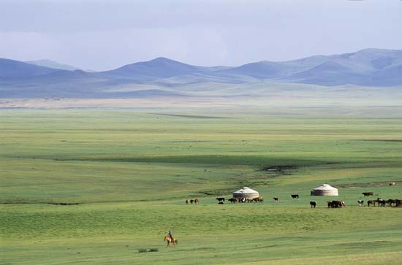
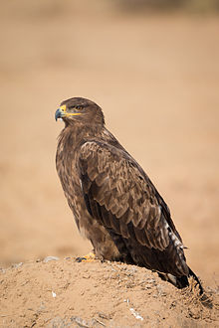
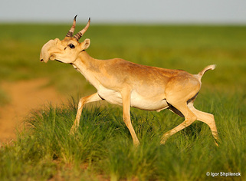
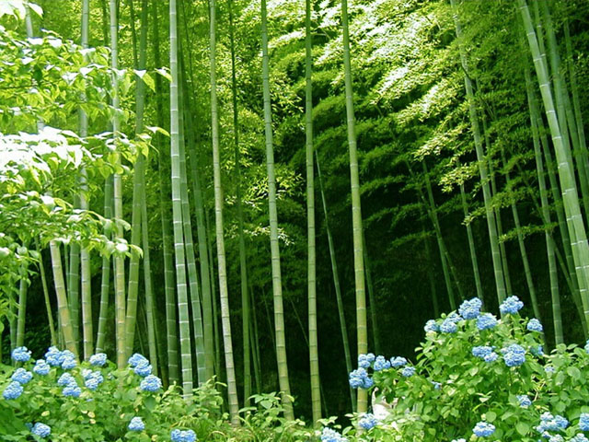
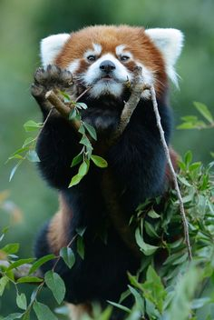
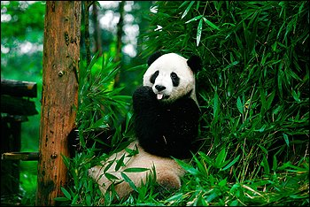
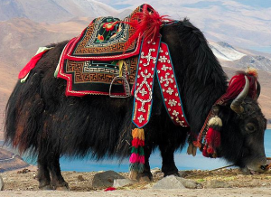
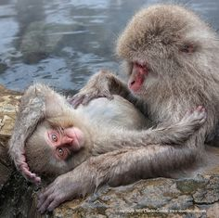
СТЕПЕ
ШУМЕ

Slide 4
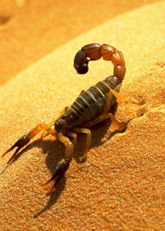
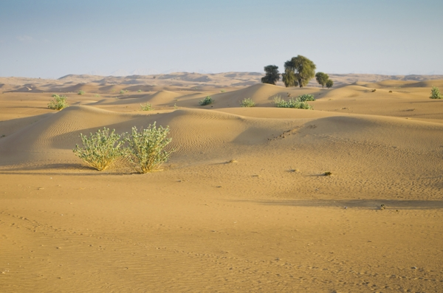
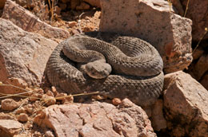
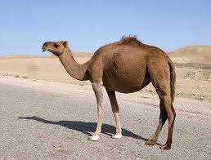
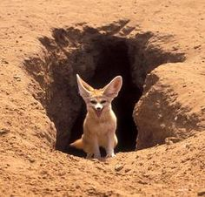
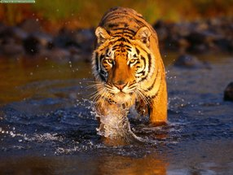
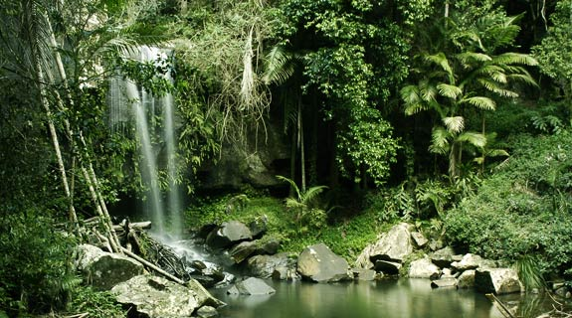
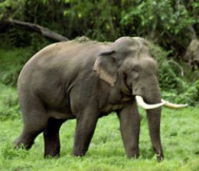
ПУСТИЊЕ
ЏУНГЛЕ

Slide 5
Северна Азија
Поларна и субполарна клима = тундра и тајга;
Средња Азија
Источна Азија
Оштра континентална клима = степе, полупустиње и пустиње;
Континентална и океанска клима = степе, пустиње, мешовите шуме;
КЛИМА И ВЕГЕТАЦИЈА АЗИЈЕ
Југозападна Азија
Југоисточна Азија
Континентална, средоземна и пустињска = степе, пустиње, шуме;
Тропска и екваторијална клима = саване, џунгле
Јужна Азија
Тропско – монсунска клима = кишне шуме и саване

Slide 6
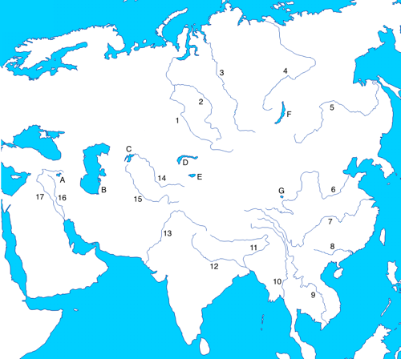
Реке Азије
1. Иртиш
2. Об
3. Јенисеј
4. Лена
5. Амур
6. Хоангхо
7. Јангценкјанг
8. Синкјанг
9. Меконг
10. Салвин
11. Брамапутра
12. Ганг
13. Инд
14. Сир Дарја
15. Аму Дарја
16. Тигар
17. Еуфрат

Slide 7
Х В А Л А
НА ПАЖЊИ
АУТОР
ГОРДАНА ВАСИЋ
ОКТОБАР 2016.

